Slide 1
객체지향 분석 설계 OOAD
무인 경비 시스템
강길웅
Notes:
http://minheeblog.tistory.com/category/PPT

Slide 2
CONTENTS
01 02 03
시스템 선정
Inception Phase
Elaboration Phase
- 시스템 설명
- Vision & Scope
- Requirement
- Use Case Diagram
- Use Case Description
- System Sequence Diagram
- Interaction Diagram
- Class Diagram
Notes:
http://minheeblog.tistory.com/category/PPT

Slide 3

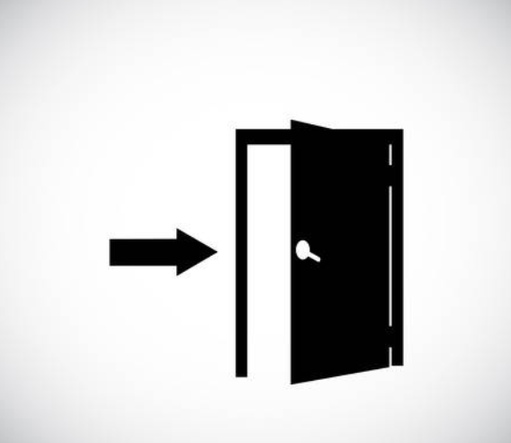
시스템 선정
객체지향 분석 설계 OOAD
01
Notes:
http://minheeblog.tistory.com/category/PPT

Slide 4
시스템 선정
객체지향 분석 설계 OOAD
01
01
무인 경비 시스템
시스템 선정
Vision / Scope
“보안, 안전”은 건물이 가져야하는 가장 우선적인 사항이다.
Vision
무인 경비 시스템을 개발한다.
Scope
해당 시스템을 이용하게 되는 건물의 이용자가 신원확인이 가능한 프로토타입
프로젝트의 목표
무인 경비 시스템을 간단한 신원확인이 가능한 프로토 타입까지 제작해본다.
Notes:
http://minheeblog.tistory.com/category/PPT

Slide 5
Inception Phase
객체지향 분석 설계 OOAD
01
02
무인 경비 시스템
Inception Phase
1) Requirement
Non-Functional Requirement
출입 기능
편의
등록 / 수정 기능
Functional Requirement
폐쇄 / 개방 기능
보안
Notes:
http://minheeblog.tistory.com/category/PPT

Slide 6
Inception Phase
객체지향 분석 설계 OOAD
01
02
FR | 내용 | 중요도
FR.1 출입 | 이용자가 문을 출입 하기 위한 기능 | 상
FR.2 등록 / 수정 | 이용자를 등록하거나 권한을 수정하는 기능 | 하
FR.3 폐쇄 / 개방 | 접근하지 못하도록 폐쇄하거나 출입 가능 하도록 개방 하는 기능 | 중
Notes:
http://minheeblog.tistory.com/category/PPT

Slide 7
Inception Phase
객체지향 분석 설계 OOAD
01
02
NFR | 내용 | 중요도
NFR.1 편의 | 단순한 카드 인식과 같은 것으로 사용자를 손쉽게 확인한다. | 하
NFR.2 보안 | 이용자를 등록하거나 권한을 수정하는 기능 | 상
Notes:
http://minheeblog.tistory.com/category/PPT

Slide 8
Inception Phase
객체지향 분석 설계 OOAD
01
02
Use Case Diagram
Use Case Description
Notes:
http://minheeblog.tistory.com/category/PPT

Slide 9
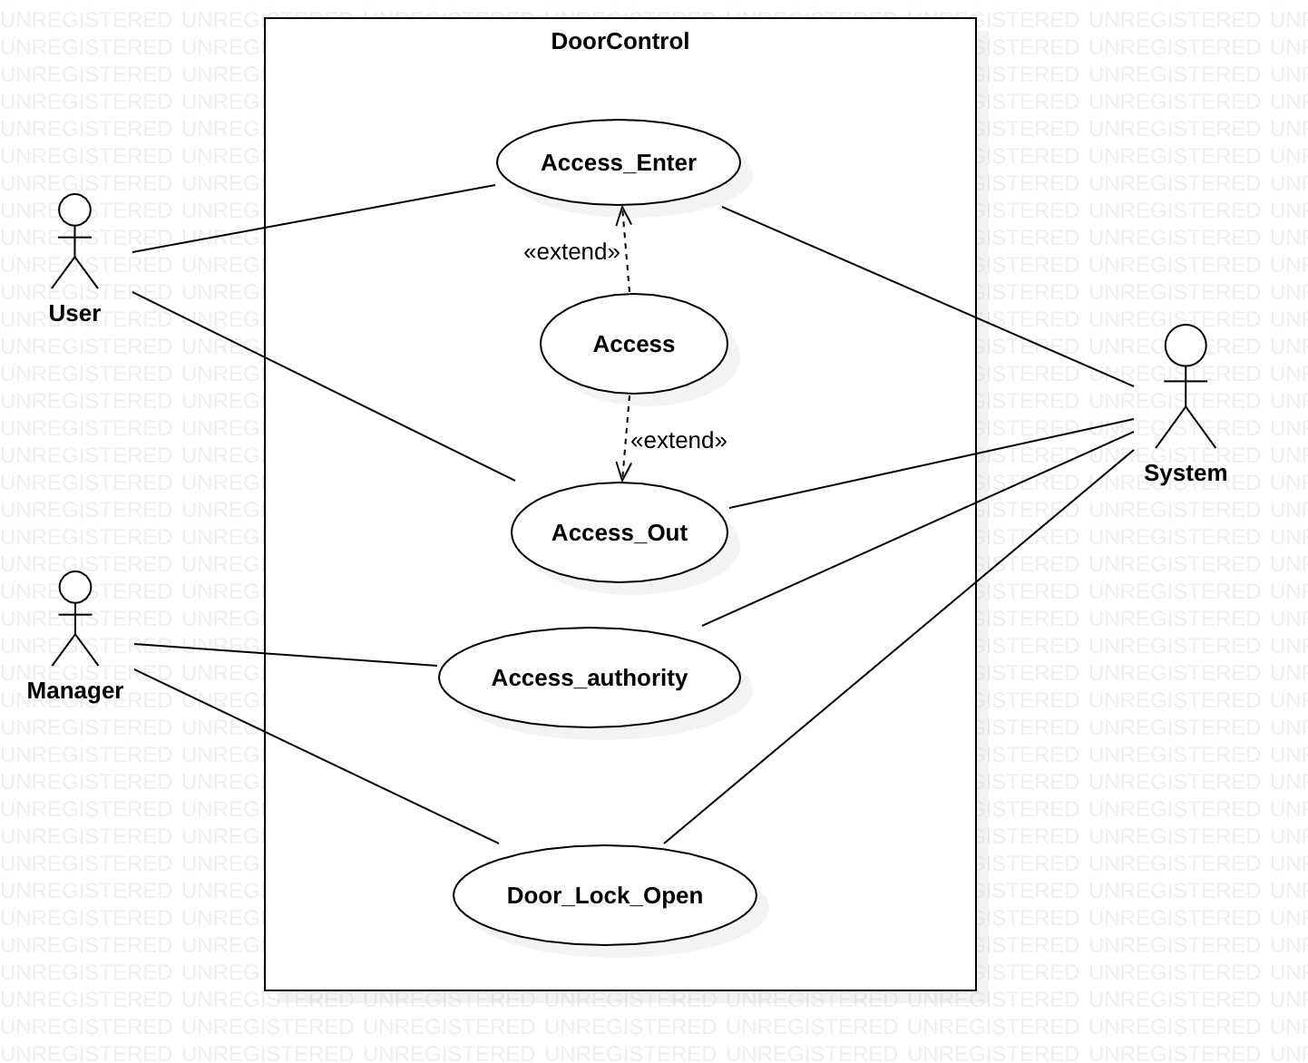
Inception Phase
객체지향 분석 설계 OOAD
01
02
무인 경비 시스템
Use Case Diagram
Notes:
http://minheeblog.tistory.com/category/PPT

Slide 10
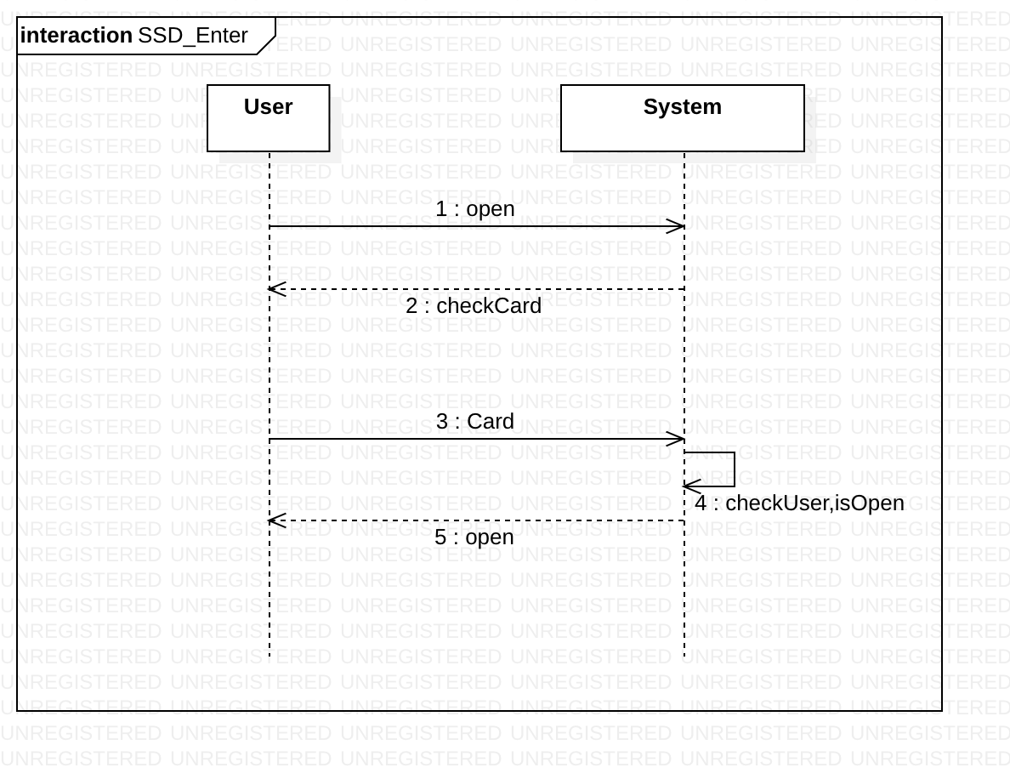
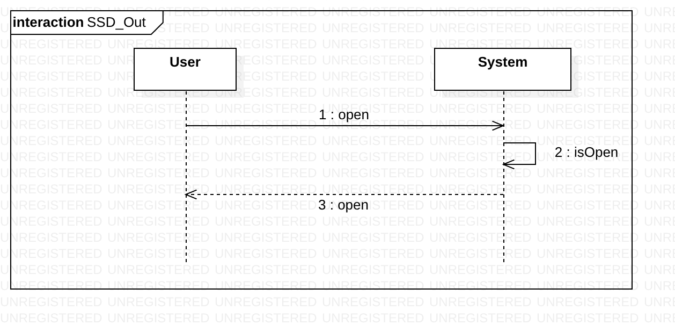
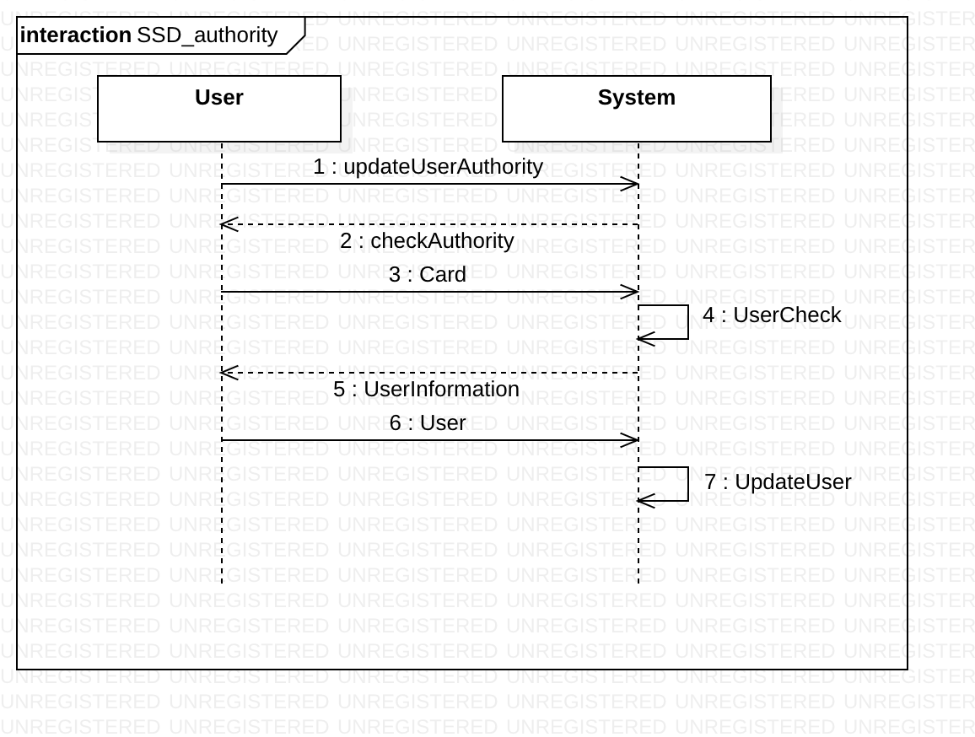
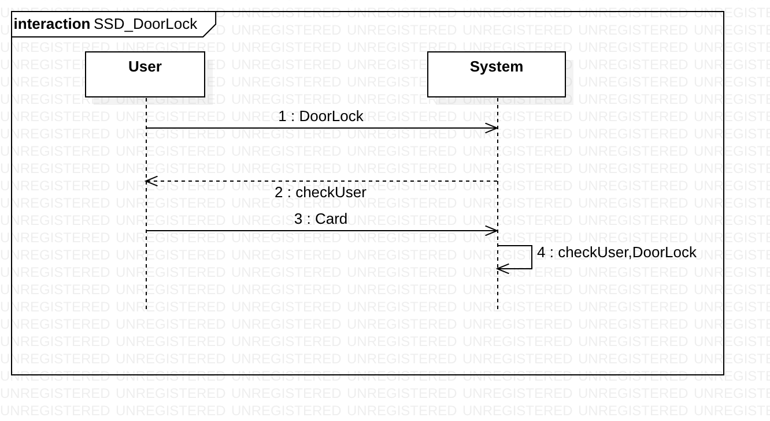
Elaboration Phase
객체지향 분석 설계 OOAD
01
03
무인 경비 시스템
System Sequence Diagram
Notes:
http://minheeblog.tistory.com/category/PPT

Slide 11
Elaboration Phase
객체지향 분석 설계 OOAD
01
03
Open
doorLock
무인 경비 시스템
updateUser
System Operator
isOpen
checkUser
Notes:
http://minheeblog.tistory.com/category/PPT

Slide 12
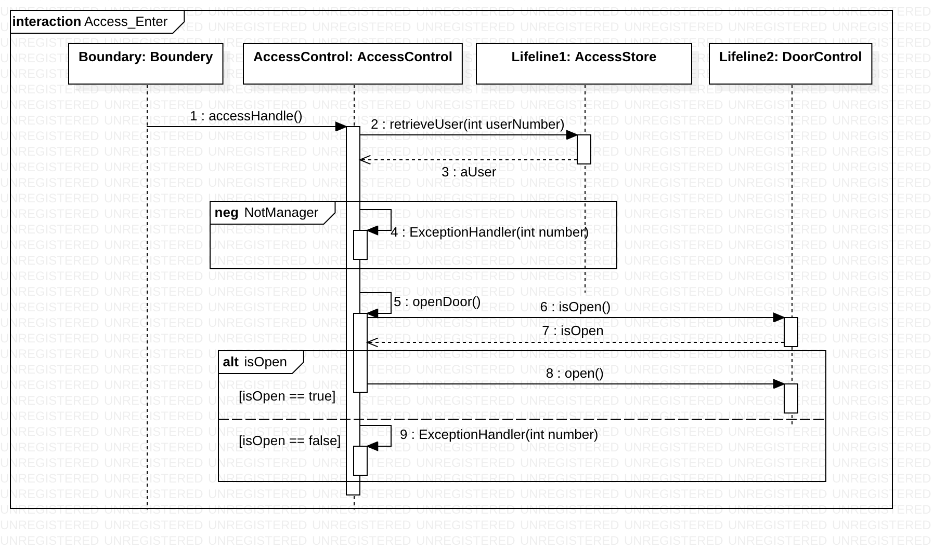
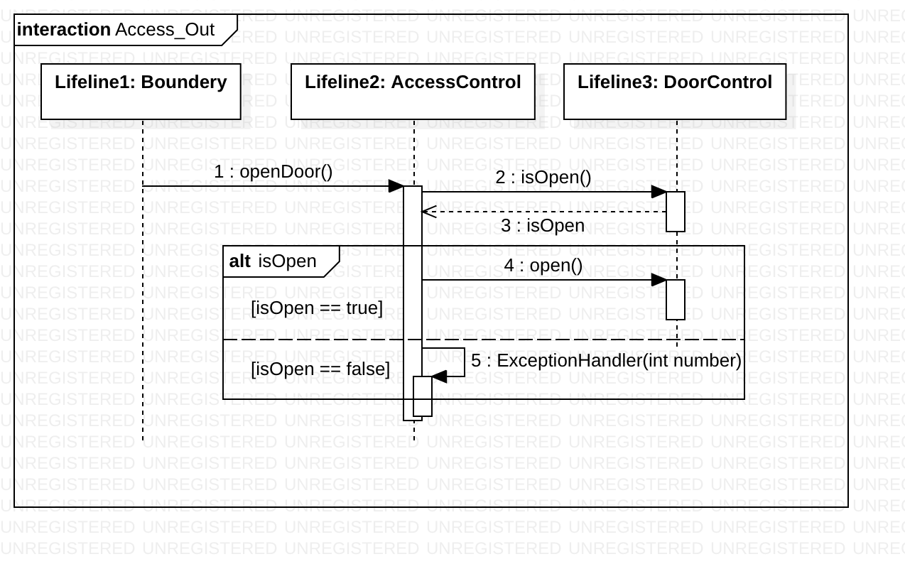
Elaboration Phase
객체지향 분석 설계 OOAD
01
03
무인 경비 시스템
Interaction Diagram Enter / Out
Notes:
http://minheeblog.tistory.com/category/PPT

Slide 13
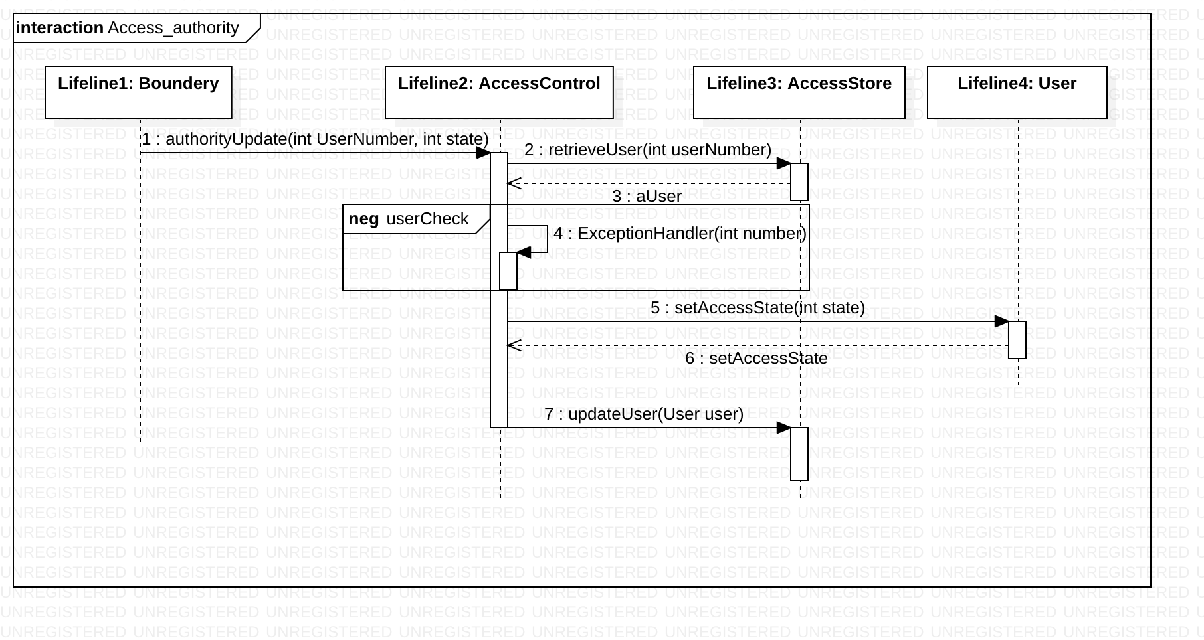
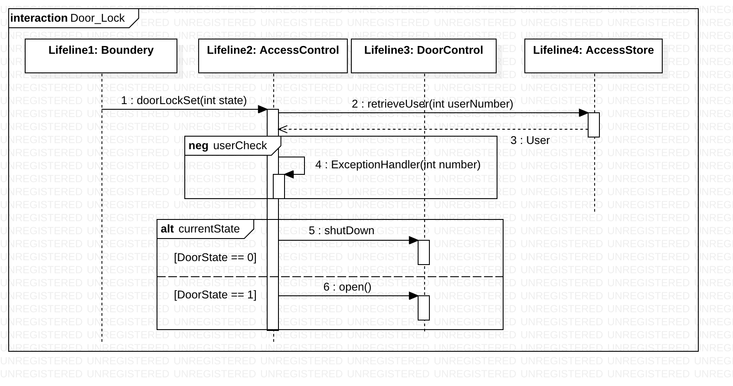
Elaboration Phase
객체지향 분석 설계 OOAD
01
03
무인 경비 시스템
Interaction Diagram Authority / Out
Notes:
http://minheeblog.tistory.com/category/PPT

Slide 14
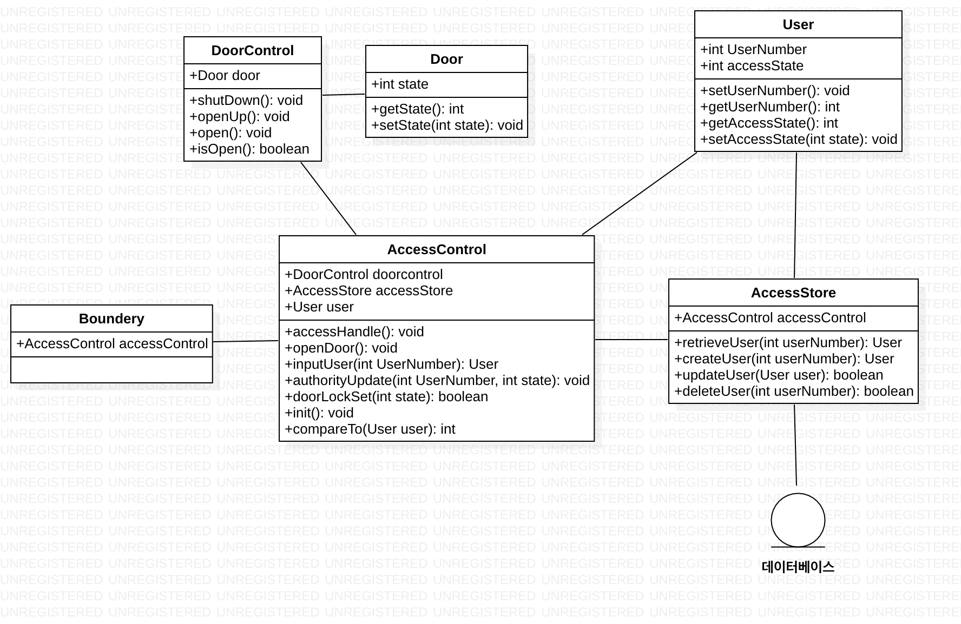
Elaboration Phase
객체지향 분석 설계 OOAD
01
03
무인 경비 시스템
Class Diagram
Notes:
http://minheeblog.tistory.com/category/PPT

Slide 15
객체지향 분석 설계 OOAD
THANK
YOU
Notes:
http://minheeblog.tistory.com/category/PPT

